Slide 1
Unidad 2 ESTRUCTURAS BÁSICAS DE CONTROL
Módulo: PROGRAMACIÓN
CFGS Desarrollo de Aplicaciones Web
Profesor: Javier Guillén
IES Jaroso (Cuevas de Almanzora)

Slide 2
ÍNDICE
Estructuras de selección
1.1. IF
1.2. SWITCH
Estructuras de repetición
2.1. WHILE
2.2. DO WHILE
2.3. FOR
Estructuras de salto
3.1. BREAK y CONTINUE
3.2. BREAK y CONTINUE con etiquetas
3.3. RETURN
Control de excepciones
Prueba y depuración de aplicaciones
Documentación de programas

Slide 3
Estructuras de selección: IF
1
if
2
if– else
3
if – elseif – else
if (expbool) {
<sentencias>
}
if (expbool) {
<sentencias1>
} else {
<sentencias2>
}
if (expbool1) {
<sentencias1>
} else if (expbool2) {
<sentencias2>
} else if (expbool3) {
<sentencias3>
} else {
<sentencias4>
}
Notes:
Una expresión es una serie de variables/constantes/datos unidos por operadores (por ejemplo 2*PI*radio).
Una sentencia es una expresión que acaba en ; (por ejemplo area=2*PI*radio;).
expbool es una expresión booleana que puede ser verdadera o falsa. Por ejemplo: num>10, a<=b, etc… Dependiendo si es verdadera o falsa se ejecutarán o no unas sentencias.
El caso 3 (if-elseif-else) sería el producto de combinar o anidar un if dentro de otro

Slide 4
Estructuras de selección: IF
1
if
2
if– else
false
true
true false
expbool
expbool
sentencias
sentencias1
sentencias2
Notes:
Flujo de ejecución en estructuras IF y estructuras IF-ELSE

Slide 5
Estructuras de selección: IF
Ejemplo 1:
int a = 5;
if (a == 5) {
System.out.println("La variale es igual a 5");
}
if (a > 6) {
System.out.println("La variable es mayor que 6");
} else {
System.out.println("La variabe es menor que 7");
}
if (a > 6) {
System.out.println("La variable es mayor que 6");
} else if (a == 6) {
System.out.println("La variable es igual a 6");
} else {
System.out.println("La variable es menor que 6");
}

Slide 6
Estructuras de selección: IF
Ejemplo 2:
int mates = 4, lengua= 6;
if (mates >=5 ) {
if (lengua >= 5) {
System.out.println("Has aprobado las dos asignaturas");
} else {
System.out.println("Has aprobado sólo Matemáticas");
}
} else if (lengua >= 5) {
System.out.println("Has aprobado sólo Lengua");
} else {
System.out.println("No has aprobado ninguna asignatura");
}

Slide 7
Estructuras de selección: SWITCH
La estructura switch se utiliza cuando una expresión puede tener varios valores y, dependiendo del valor que tome, hay que ejecutar una serie de sentencias.
switch (expresión) {
case valor1: sentencias1; break;
case valor2: sentencias2; break;
case valor3: sentencias3; break;
......
case valorN: sentenciasN; break;
[default: sentenciasdef;]
}
Notes:
Recuerda: si no se escribe la sentencia break, el programa seguirá ejecutando las siguientes sentencias hasta encontrarse con un break o el fin del switch.

Slide 8
Estructuras de selección: SWITCH
Ejemplo 3:
int posicion=4;
switch (posicion) {
case 1: System.out.println("ORO"); break;
case 2: System.out.println("PLATA"); break;
case 3: System.out.println("BRONCE"); break;
case 4:
case 5: System.out.println("DIPLOMA"); break;
default: System.out.println("Sin premio"); break;
}

Slide 9
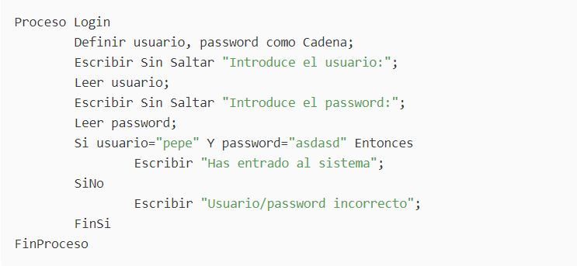
Ejercicio 1
Escribe un programa que pida un nombre de usuario y una contraseña y si se ha introducido “pepe” y “12345678” se indica “Has entrado al sistema”, sino se da un error.
Notes:
Manual de usuario. Este manual debe de servirle al usuario para aprender cómo se maneja la aplicación y qué es lo que hay que hacer y lo que no.
Manual técnico. Es el manual dirigido a los técnicos. Con esta documentación, cualquier técnico que conozca el lenguaje con el que la aplicación ha sido creada, debería poder conocerla casi tan bien como el personal que la creó.
Manual de instalación. En este manual se explican paso a paso los requisitos y cómo se instala y pone en funcionamiento la aplicación.

Slide 10
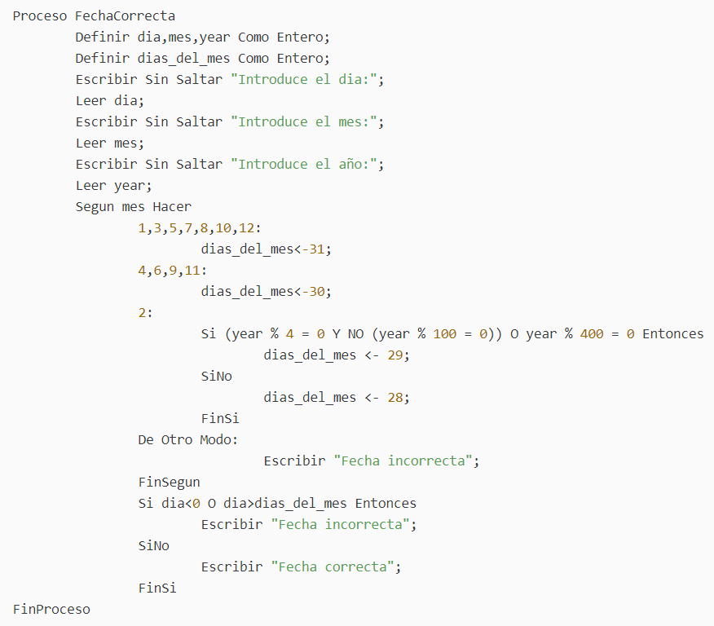
Ejercicio 2
Escribe un programa que pida una fecha (día, mes y año) y diga si es correcta.
Notes:
Manual de usuario. Este manual debe de servirle al usuario para aprender cómo se maneja la aplicación y qué es lo que hay que hacer y lo que no.
Manual técnico. Es el manual dirigido a los técnicos. Con esta documentación, cualquier técnico que conozca el lenguaje con el que la aplicación ha sido creada, debería poder conocerla casi tan bien como el personal que la creó.
Manual de instalación. En este manual se explican paso a paso los requisitos y cómo se instala y pone en funcionamiento la aplicación.

Slide 11
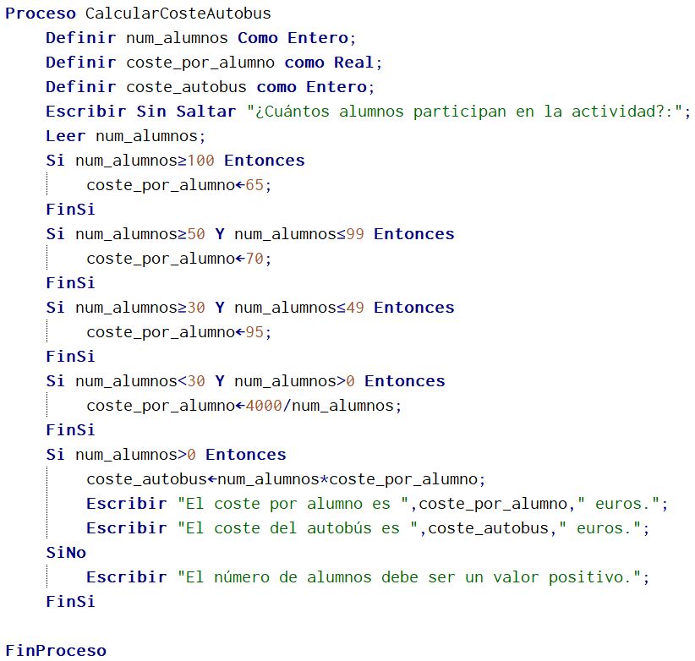
Ejercicio 3
El director de una escuela está organizando un viaje de estudios, y requiere determinar cuánto debe cobrar a cada alumno y cuánto debe pagar a la compañía de viajes por el servicio. La forma de cobrar es la siguiente:
si son 100 alumnos o más, el costo por cada alumno es de 65 euros
de 50 a 99 alumnos, el costo es de 70 euros
de 30 a 49, de 95 euros
si son menos de 30, el costo de la renta del autobús es de 4000 euros, sin importar el número de alumnos.
Realice un algoritmo que permita determinar el pago a la compañía de autobuses y lo que debe pagar cada alumno por el viaje.
Notes:
Manual de usuario. Este manual debe de servirle al usuario para aprender cómo se maneja la aplicación y qué es lo que hay que hacer y lo que no.
Manual técnico. Es el manual dirigido a los técnicos. Con esta documentación, cualquier técnico que conozca el lenguaje con el que la aplicación ha sido creada, debería poder conocerla casi tan bien como el personal que la creó.
Manual de instalación. En este manual se explican paso a paso los requisitos y cómo se instala y pone en funcionamiento la aplicación.

Slide 12
Estructuras de repetición
La estructuras de repetición o bucles son utilizadas cuando una o varias sentencias han de ser ejecutadas cero, una o más veces.
Bucles en Java: WHILE, DO WHILE, FOR.
Cuidado
Ten cuidado con los bucles infinitos. Un bucle infinito es aquel que no termina nunca (aquellos cuya condición de continuación siempre es cierta). En el caso de producirse un bucle infinito, el programa se seguirá ejecutando y se quedará “colgado” hasta que el usuario mate el proceso.

Slide 13
Estructuras de repetición: WHILE
true
false
while (expbool) {
sentencias;
};
expbool
sentencias

Slide 14
Estructuras de repetición: WHILE
Ejemplo 4: Muestra por pantalla los números del 1 al 10.
int numero = 1;
while (numero <= 10) {
System.out.println(numero);
numero++;
}
Ejemplo 5: Muestra por pantalla los números del 10 al 1.
int numero = 10;
while (numero >= 1) {
System.out.print(numero+" ");
numero--;
}
Notes:
numero++ es similar a la sentencia numero=numero+1;

Slide 15
Estructuras de repetición: DO WHILE
true
false
do {
sentencias;
} while (expbool);
sentencias
expbool

Slide 16
Estructuras de repetición: DO WHILE
Ejemplo 6: Muestra por pantalla los números del 1 al 100.
int conta = 1;
do {
System.out.println(conta++);
} while ( conta<=100 );
Ejemplo 7: Muestra por pantalla los números del 100 al 1.
int conta = 101;
do {
System.out.print(--conta+"\t");
} while ( conta>1 );

Slide 17
Estructuras de repetición: FOR
true
false
inicialización
for (inicialización; expbool; incremento) {
sentencias;
};
sentencias
incremento
expbool

Slide 18
Estructuras de repetición: FOR
Ejemplo 8: Muestra por pantalla los números del 1 al 10.
for (int num=1; num<=10; num++) {
System.out.println(num);
}
Ejemplo 9: Muestra por pantalla los números pares desde el 2 hasta el 100.
int conta;
for (conta=2; conta<=100; conta+=2)
System.out.print(conta+" ");
}

Slide 19
Estructuras de salto
Sentencias BREAK y CONTINUE
La sentencia break sirve tanto para las estructuras de selección como para las estructuras de repetición. El programa, al encontrar dicha sentencia, se saldrá del bloque que está ejecutando.
La sentencia continue, por el contrario, solo se utiliza en las estructuras de repetición (bucles) y lo que hace es terminar la iteración i y continúa por la iteración i+1.
Ejemplo 10: Muestra por pantalla los números del 1 al 10 sin mostrar el 5.
int i=0;
while (i<10) {
i++;
if (i==5) { continue; }
System.out.print(i+"\t");
}
Notes:
Consejo: Se desaconseja el uso de las sentencias break y continue salvo la sentencia break para la estructura switch. Las sentencias de salto dificultan la legibilidad de los programas y evitan que la programación sea estructurada.

Slide 20
Estructuras de salto
Sentencias BREAK y CONTINUE con etiquetas
La sentencia break y continue con etiquetas mantienen el mismo funcionamiento salvo que, en esta ocasión, el programador puede controlar qué bucle es el que se deja de ejecutar o en qué bucle continua.
Ejemplo 11: En el siguiente código se ejecutarán 4 iteraciones, en la quinta se deja de ejecutar el bucle principal while.
int i=0;
Bucle: while (i<100) {
i++;
for (int j=0; j<i; j++ ) {
System.out.print("*");
if (i==5) {break Bucle;}
}
System.out.println("");
}

Slide 21
Estructuras de salto
Sentencias BREAK y CONTINUE con etiquetas
Ejemplo 12: En el siguiente código se combinan las sentencias break y continue con etiquetas.
int i=0, j, k;
Bucle:
while (i<20) {
i++;
for (j=1; j<(20-i);j+=2) {
if (i%2 == 0) {continue Bucle;}
System.out.print("_");
}
for (k=0; k<i; k++) {
System.out.print("*");
}
System.out.println("");
if (i==19) {break Bucle;}
}

Slide 22
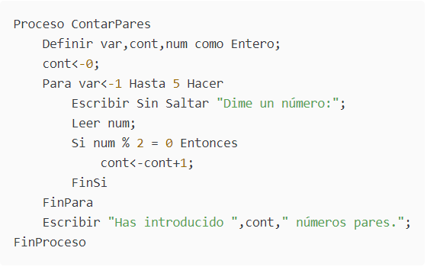
Estructuras repetitivas - Contadores
Un contador es una variable entera que la utilizamos para contar cuando ocurre un suceso (cuántas veces). Un contador:
Se inicializa a un valor inicial
cont <- 0
Se incrementa cuando ocurre el suceso que estamos contando
cont <- cont + 1

Slide 23
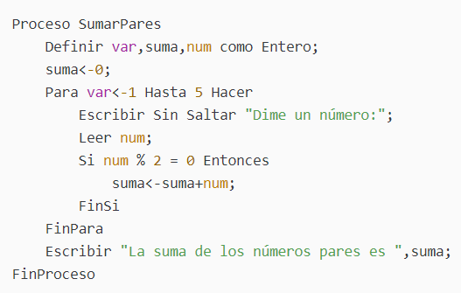
Estructuras repetitivas - Acumuladores
Un acumulador es una variable numérica que permite ir acumulando operaciones. Me permite ir haciendo operaciones parciales. Un acumulador:
Se inicializa a un valor inicial según la operación que se va a acumular: a 0 si es una suma o a 1 si es un producto.
Se acumula un valor intermedio.
acum <- acum + numero

Slide 24
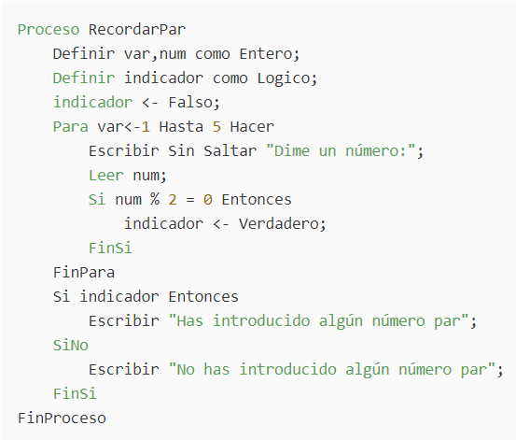
Estructuras repetitivas - Indicadores
Un indicador es una variable lógico, que usamos para recordar o indicar algún suceso. Un indicador:
Se inicializa a un valor lógico que indica que el suceso no ha ocurrido.
indicador <- Falso
Cuando ocurre el suceso que queremos recordar cambiamos su valor.
indicador <- Verdadero

Slide 25
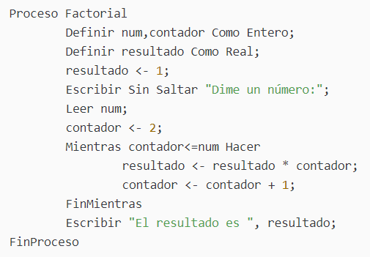
Ejercicio 1
Crea una aplicación que pida un número y calcule su factorial (El factorial de un número es el producto de todos los enteros entre 1 y el propio número y se representa por el número seguido de un signo de exclamación. Por ejemplo 5! = 1x2x3x4x5=120),
Hacerlo con “While” y luego con “For”
Notes:
Manual de usuario. Este manual debe de servirle al usuario para aprender cómo se maneja la aplicación y qué es lo que hay que hacer y lo que no.
Manual técnico. Es el manual dirigido a los técnicos. Con esta documentación, cualquier técnico que conozca el lenguaje con el que la aplicación ha sido creada, debería poder conocerla casi tan bien como el personal que la creó.
Manual de instalación. En este manual se explican paso a paso los requisitos y cómo se instala y pone en funcionamiento la aplicación.

Slide 26
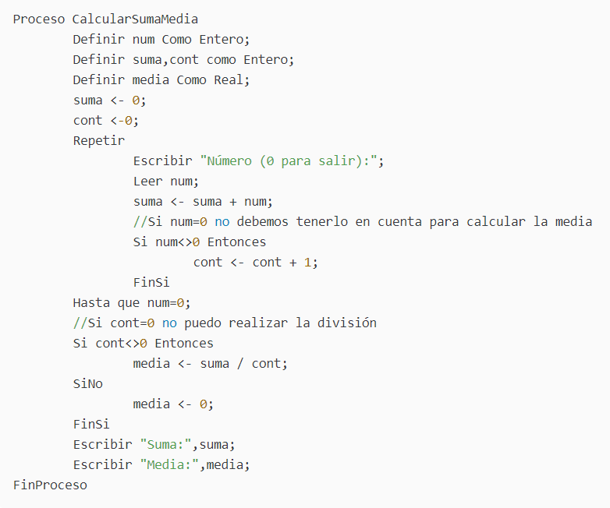
Ejercicio 2
Algoritmo que pida números hasta que se introduzca un cero. Debe imprimir la suma y la media de todos los números introducidos.
Hacerlo con “Do-while” y luego con “While”
Notes:
Manual de usuario. Este manual debe de servirle al usuario para aprender cómo se maneja la aplicación y qué es lo que hay que hacer y lo que no.
Manual técnico. Es el manual dirigido a los técnicos. Con esta documentación, cualquier técnico que conozca el lenguaje con el que la aplicación ha sido creada, debería poder conocerla casi tan bien como el personal que la creó.
Manual de instalación. En este manual se explican paso a paso los requisitos y cómo se instala y pone en funcionamiento la aplicación.

Slide 27
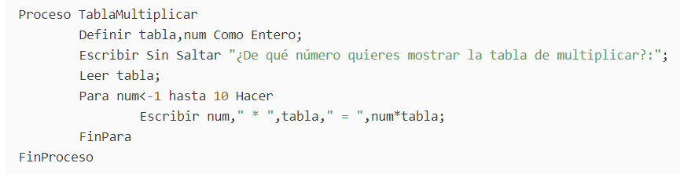
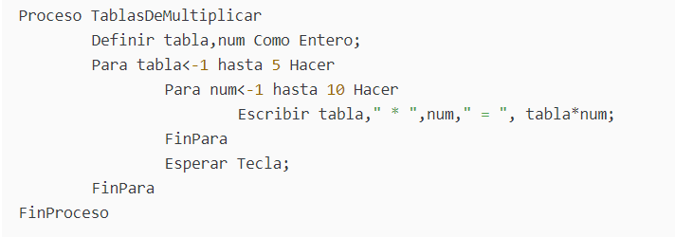
Ejercicio 3
Algoritmo que muestre la tabla de multiplicar de un número. Luego mejóralo para sacar las tablas de multiplicar de todos los números del 1 al 10.
Hacerlo con “For” y luego con “While”
Notes:
Manual de usuario. Este manual debe de servirle al usuario para aprender cómo se maneja la aplicación y qué es lo que hay que hacer y lo que no.
Manual técnico. Es el manual dirigido a los técnicos. Con esta documentación, cualquier técnico que conozca el lenguaje con el que la aplicación ha sido creada, debería poder conocerla casi tan bien como el personal que la creó.
Manual de instalación. En este manual se explican paso a paso los requisitos y cómo se instala y pone en funcionamiento la aplicación.

Slide 28
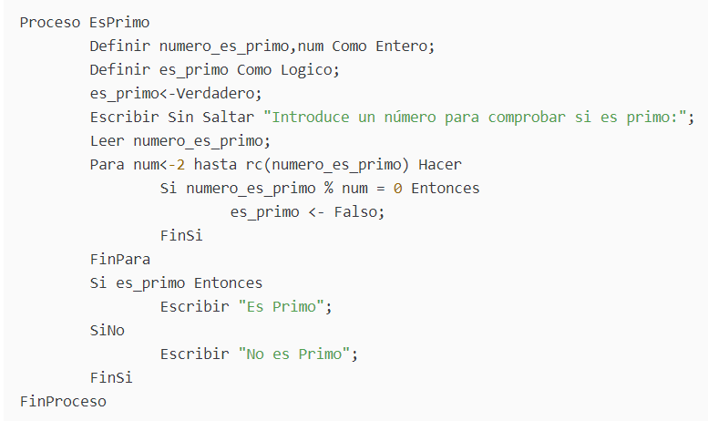
Ejercicio 4
Algoritmo que pida un número por teclado y diga si es primo o no (un número es primo si solo es divisible entre el 1 y el mismo).
Hacerlo con “For” y luego con “While”
Notes:
Manual de usuario. Este manual debe de servirle al usuario para aprender cómo se maneja la aplicación y qué es lo que hay que hacer y lo que no.
Manual técnico. Es el manual dirigido a los técnicos. Con esta documentación, cualquier técnico que conozca el lenguaje con el que la aplicación ha sido creada, debería poder conocerla casi tan bien como el personal que la creó.
Manual de instalación. En este manual se explican paso a paso los requisitos y cómo se instala y pone en funcionamiento la aplicación.

Slide 29
Control de Excepciones
Permite al programador controlar la ejecución del programa evitando que éste falle de forma inesperada.
try {
sentencias a proteger;
} catch (excepción_1) {
Control de la excepción 1;
}
...
catch (excepción_N) {
Control de la excepción N;
} [finally {
Control opcional;
} ]
Notes:
El programa intentará proteger las sentencias situadas dentro del bloque try, en el caso de que ocurra un error se intentará controlar la excepción mediante los bloques catch (dependiendo de la excepción se ejecutará un bloque de código u otro). El bloque finally es opcional, pero en caso de existir éste se ejecutará siempre.

Slide 30
Control de Excepciones
Una excepción (Exception) es un evento que rompe la ejecución normal de un programa (debido a un error)
Cuando ocurre un evento como este, un objeto de la clase Exception es generado o lanzado (throw)
Existen varios tipos de clases derivadas Exception dependiendo de que fue lo que originó el evento: IOException, IndexOutOfBoundsException, UnknownHostException, etc
Cuando se lanza una excepción JAVA busca un exception handler adecuado para esta excepción, que ejecutará código (catch) que debería reaccionar en forma adecuada a esta fallo del programa. A esto se llama “atrapar una exception” (en inglés catch)
Cuando no se ha escrito ningún Manejador de excepciones (handler) que atrape esta excepción, el programa se detiene (se cae)

Slide 31
Lanzar una excepción
Se usa la instrucción throw y se instancia un objeto de tipo Exception
A este objeto le podemos enviar una cadena con la información del tipo de error que ha desencadenado la excepción
public double division(int x, int y) {
if (y==0)
throw new IllegalArgumentException("El denom. no puede ser 0")
return x/y;
}

Slide 32
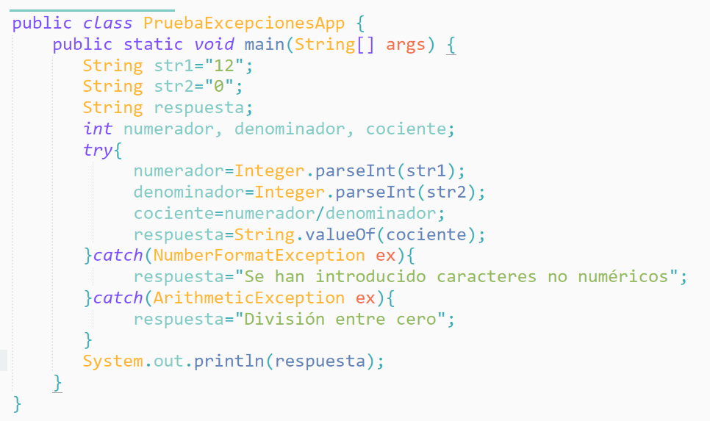
Ejemplo excepciones

Slide 33
Funcionamiento excepciones
Si no se conoce o no importa el tipo de exception específico se puede poner Exception y se atrapan todos (basta un solo bloque catch). Si hay más de un bloque se ejecuta sólo un bloque catch según el tipo de error
La Delegación de excepciones consiste en que la excepción no se lanza directamente en un método (throw), sino que la debe capturar donde se llame a ese método. Los usuarios también pueden definir nuevas excepciones (se verá más adelante).
public class Alumno {
public int leeAño(BufferedReader lector) throws IOException.NumberFormatException {
String linea= teclado.readline();
return Integer.parseint(linea);
}
}

Slide 34
Ejercicio 1
Implementar una clase Main que llame un método getPrecioConIva() e imprima el valor que devuelve.
Este método getPrecioConIva() que recibirá un número y devolverá dicho número multiplicado por 1.16. Si el precio es mayor que 100 arrojará una PrecioDemasiadoAltoException que será capturada en el Main.
Implementar una clase PrecioDemasiadoAltoException y hacer que cuando la excepción se produczca se muestre un mensaje de error personalizado que indique a cuanto ascendió el precio con IVA que originó la excepción
Notes:
Manual de usuario. Este manual debe de servirle al usuario para aprender cómo se maneja la aplicación y qué es lo que hay que hacer y lo que no.
Manual técnico. Es el manual dirigido a los técnicos. Con esta documentación, cualquier técnico que conozca el lenguaje con el que la aplicación ha sido creada, debería poder conocerla casi tan bien como el personal que la creó.
Manual de instalación. En este manual se explican paso a paso los requisitos y cómo se instala y pone en funcionamiento la aplicación.

Slide 35
Métodos, funciones y procedimientos en Java
Los métodos, las funciones y los procedimientos, son una herramienta indispensable para programar.
Se utilizan para separar el código de nuestra aplicación en distintos módulos según las tareas que requerimos (abrir, cerrar, mover, hacer un determinado cálculo…), en lugar de usar o crear un único método que lo haga todo de una sola vez.
Java nos permite crear o hacer nuestros propios métodos y usarlos sencillamente, como también nos facilita hacer uso de los métodos de otras librerías (funciones matemáticas, aritméticas, de archivos, de fechas, etc…).
En Java es mucho más común hablar de métodos que de funciones y procedimientos. Esto se debe a que, en realidad, un método, una función y un procedimiento NO son lo mismo.
Veamos la diferencia:

Slide 36
Métodos en Java - Procedimientos
Procedimientos. Los procedimientos son básicamente un conjunto de instrucciones que se ejecutan sin retornar ningún valor.
Pueden recibir valores o argumentos.
En el contexto de Java, un procedimiento es básicamente un método cuyo tipo de retorno es void que no nos obliga a utilizar una sentencia return.
/* Procedimiento que muestra por pantalla un saludo
* Parámetro: nombre (tipo String) a quien saludar
*/
static void saluda (String nombre) {
System.out.println("Hola "+nombre);
System.out.println("Bienvenido al sistema");
}

Slide 37
Métodos en Java - Funciones
Funciones. Las funciones son un conjunto de líneas de código (instrucciones), encapsuladas en un bloque, que suelen recibir parámetros cuyos valores se utilizan para efectuar operaciones, retornando un valor.
Una función puede recibir parámetros o argumentos (algunas no reciben nada), hace uso de dichos valores recibidos y devuelve un valor utilizando la instrucción return (si no retorna nada, entonces no es una función).
En Java, las funciones usan el modificador static, para que no requiera de un objeto para ser llamada.
/* Función que calcula el doble de un número entero
* Parámetro: un número entero (int)
*/
static int doble(int num) {
return 2*num;
}

Slide 38
Métodos en Java - Métodos
Métodos. Los métodos y las funciones en Java están en capacidad de realizar las mismas tareas, es decir, son funcionalmente idénticos, pero su diferencia radica en la manera en que hacemos uso de uno u otro (el contexto).
Un método también puede recibir valores, efectuar operaciones con éstos y retornar valores. Sin embargo, un método está asociado a un objeto, SIEMPRE. Básicamente, un método es una función que pertenece a un objeto o clase, mientras que una función existe por sí sola, sin necesidad de un objeto para ser usada.
[acceso] [modificador] tipo nombre ([tipo nombreArgumento, [tipo nombreArgumento]…]) {
Bloque de instrucciones
return valor;
}

Slide 39
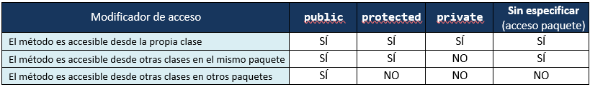
Métodos en Java - Métodos
Modificador de acceso → public, private o no poner nada (dado que es opcional), y en tal caso se asume el modificador de acceso por defecto.
Modificador → final o static (o ambas). Opcional.
Tipo → un método o función siempre retorna algo, por lo que es obligatorio declararle un tipo, que podría ser un entero, booleano o cualquiera de los tipos que consideremos.
Nombre → para poder identificar y llamar (invocar) al método durante la ejecución.
Argumentos o parámetros → Entre paréntesis. Opcional.
El funcionamiento del método se define entre llaves, de forma que lo que esté dentro de las llaves es parte del cuerpo del método y se ejecuta hasta el return.

Slide 40
Métodos en Java - Métodos
Debes tener en cuenta tres cosas importantes con la sentencia return:
Cualquier instrucción que se encuentre después de la ejecución de return, NO será ejecutada. Es común encontrar funciones con múltiples sentencias return en el interior de condicionales, pero una vez que el código ejecuta una sentencia return, lo que haya después no se ejecutará.
El tipo de valor que se retorna en una función debe coincidir con el tipo declarado en la función, es decir, si se declara int, el valor retornado debe ser un número entero.
En el caso de los procedimientos (void) podemos usar la sentencia return pero sin ningún tipo de valor, sólo la usaríamos como una manera de terminar la ejecución del procedimiento.

Slide 41
Métodos en Java – Invocación de funciones y proced.
Invocar o llamar funciones en Java es sencillo, sólo necesitas el nombre del método o función y enviarle el valor a los parámetros. Algunos detalles:
El nombre en la declaración y en la invocación deben coincidir exactamente.
El orden de los parámetros y el tipo debe coincidir. Hay que ser cuidadosos al momento de enviar los parámetros, debemos hacerlo en el mismo orden en el que fueron declarados y deben ser del mismo tipo.
Si una función no recibe parámetros, simplemente no ponemos nada en el interior de los paréntesis, pero SIEMPRE debemos poner los paréntesis.
Invocar una función sigue siendo una sentencia común y corriente en Java, por lo que debe finalizar con ‘;’ como siempre.
El valor retornado por un función puede ser asignado a una variable del mismo tipo, pero no podemos hacer esto con un procedimiento, pues no retornan valor alguno.
Una función puede llamar a otra dentro de sí misma o incluso puede ser enviada como parámetro a otra.

Slide 42
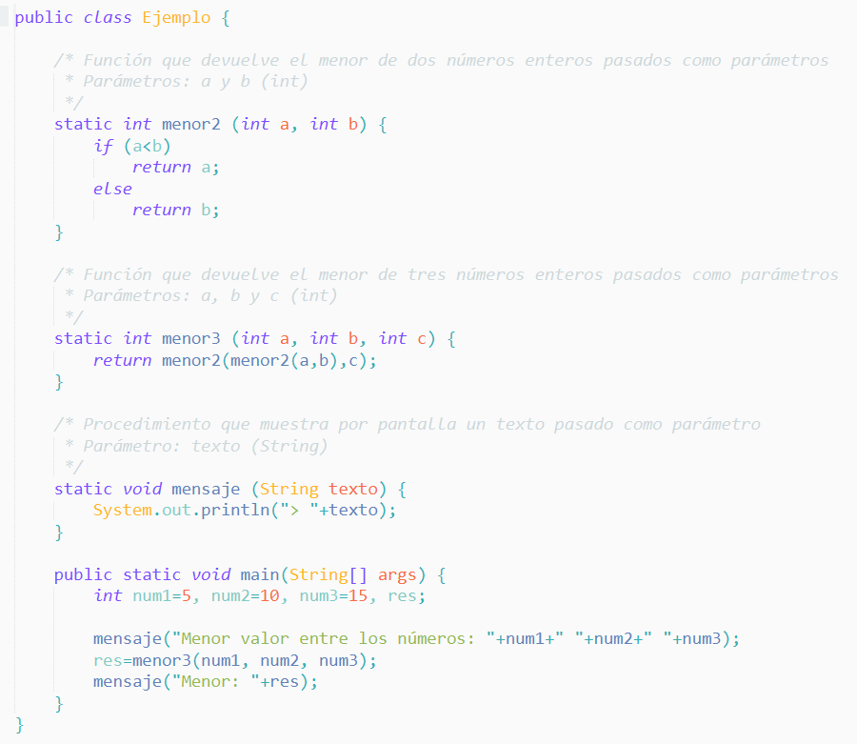
Métodos en Java – Ejemplo invocación

Slide 43
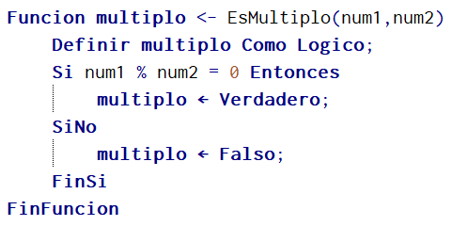
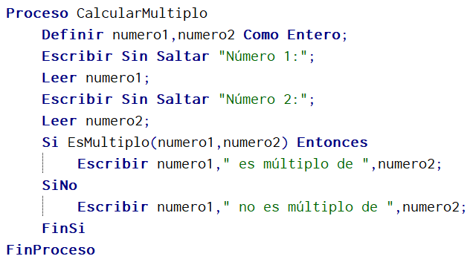
Ejercicio 1
Crea un programa que pida dos número enteros al usuario y diga si alguno de ellos es múltiplo del otro. Crea una función EsMultiplo que reciba los dos números, y devuelve si el primero es múltiplo del segundo.
Notes:
Manual de usuario. Este manual debe de servirle al usuario para aprender cómo se maneja la aplicación y qué es lo que hay que hacer y lo que no.
Manual técnico. Es el manual dirigido a los técnicos. Con esta documentación, cualquier técnico que conozca el lenguaje con el que la aplicación ha sido creada, debería poder conocerla casi tan bien como el personal que la creó.
Manual de instalación. En este manual se explican paso a paso los requisitos y cómo se instala y pone en funcionamiento la aplicación.

Slide 44
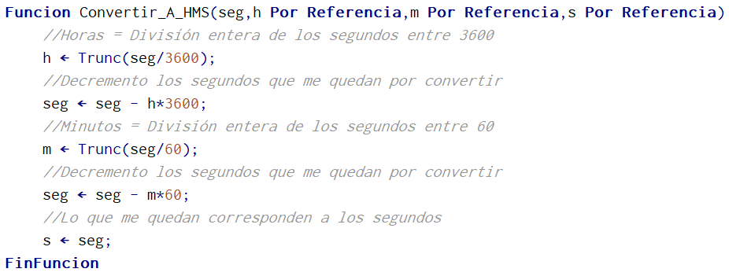
Ejercicio 2
Escribe un programa principal con un menú dondese pueda elegir la opción de convertir una hora (dada en h,m,s) a segundos, como segunda opción convertir a horas, minutos y segundos (dada la hora en segundos) o salir del programa.
Debes hacer una función para convertir a segundos dados h,m y s, y hacer otra función que convierta a h,m y s una hora dada en segundos. Para esta última, en Java no se permite que una función devuelva tres valores, por tanto deberás devolver una array con las horas en primera posición, los minutos en segunda y los segundos en tercera posición.
Notes:
Manual de usuario. Este manual debe de servirle al usuario para aprender cómo se maneja la aplicación y qué es lo que hay que hacer y lo que no.
Manual técnico. Es el manual dirigido a los técnicos. Con esta documentación, cualquier técnico que conozca el lenguaje con el que la aplicación ha sido creada, debería poder conocerla casi tan bien como el personal que la creó.
Manual de instalación. En este manual se explican paso a paso los requisitos y cómo se instala y pone en funcionamiento la aplicación.

Slide 45

Prueba y depuración de aplicaciones
Se llama prueba de software o testing al conjunto de procesos que permiten verificar y validar la calidad de un producto software identificando errores de diseño e implementación (que el programa no hace exactamente lo que se pedía o lo hace pero de forma incorrecta).
Es habitual que los errores se originen con mayor frecuencia en las primeras fases del desarrollo. Más del 80% de los errores cometidos provienen de las primeras fase del ciclo de vida (análisis de requisitos y diseño funcional y técnico). Además, el coste de corregir dichos errores crece exponencialmente según avanza el proyecto.
Notes:
El testing se integra dentro de las diferentes fases del ciclo del software y es habitual que dicho proceso de pruebas se inicie desde el mismo momento en que empieza el desarrollo y continúe hasta que finalice el mismo.
Dicha fase ha sido a menudo descuidada y, en ocasiones, casi sacrificada ante las presiones sobre plazos o costes de los proyectos, lo que llevaba a una carencia en la planificación de la misma y una mala documentación desarrollada. Lo ideal es definir un Plan de Prueba con una perfecta planificación de tal proceso.

Slide 46

Prueba y depuración de aplicaciones
Se pretenden detectar bugs (fallos en la semántica del código de la aplicación en el lenguaje en que se programase) y defectos de forma (que el programa no realice lo que el usuario espera)
El testing puede probar la presencia de errores pero no la ausencia de ellos (Edsger Dijkstra).

Slide 47
Prueba y depuración de aplicaciones
Razones por las que se producen esos errores de programación (bugs) o esos defectos de forma:
Poca o falta de comunicación entre diferentes individuos que intervienen en el proceso de desarrollo (cliente, analistas, diseñadores, programadores…)
Complejidad del software, con poca reutilización de código y que requiere personas muy expertas.
Errores de programación. Los programadores son uno de los principales factores (excesiva confianza, ego…)
Cambios continuos durante el desarrollo del software en cuanto a requerimientos del mismo que conllevan a constantes rediseños y replanificaciones.
Presiones de tiempo. Conllevan a omitir ciertas fases de pruebas y control.
Pobre documentación del código. Dificulta la modificación del código el que la documentación sea escasa o de mala calidad.

Slide 48
Tipos de prueba
VERIFICACIÓN.
Consiste en demostrar que un programa cumple con sus especificaciones.
Se centra en la comprobación de las distintas fases del desarrollo antes de pasar a la siguiente.
Se trata de dar respuesta a la pregunta: ¿Está el producto correctamente construido?
Incluye por parte de los desarrolladores la revisión de los planes, del código, de los requerimientos, de la documentación y las especificaciones y, posteriormente, una reunión con los usuarios para evaluar dichos documentos.
VALIDACIÓN.
Se encarga de comprobar que el programa da la respuesta que espera el usuario.
Se centra en la comprobación de los requerimientos del software.
Se trata de dar respuesta a la pregunta: ¿El producto construido es correcto?
Incluye las pruebas del software y comienza después que la verificación esté completa.

Slide 49
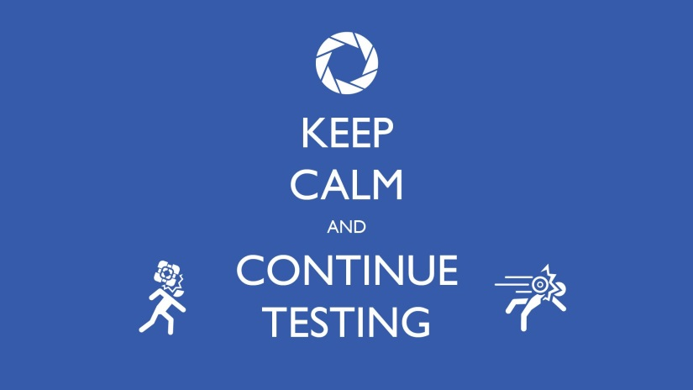
Tipos de prueba
Una práctica popular y cada vez más habitual es la de distribuir de forma gratuita una versión no final del producto para que sean los propios consumidores los que la prueben.
A la fase de pruebas se le denomina beta testing, y a la versión del producto en pruebas anterior a la versión final (o master) se le denomina versión beta.
Antes de salir al mercado es cada vez más habitual que se realice una fase llamada RTM testing (Release To Market) donde se compruebe cada funcionalidad del programa completo en entornos de producción.

Slide 50


Documentación de programas
La documentación es todo aquel conjunto de manuales impresos o en formato digital y cualquier otra información descriptiva que explique una aplicación informática o programa.
La documentación es un proceso que comienza desde el principio del proyecto y es algo que nunca termina.
Recalcar la importancia de la documentación, puesto que sin documentación, una aplicación es como un coche sin piezas de repuesto, cuando tenga un problema o haya que repararlo, no se podrá hacer nada.
En cualquier aplicación, como mínimo, se deberán generar estos documentos:
Manual de usuario
Manual técnico
Manual de instalación.
Notes:
Manual de usuario. Este manual debe de servirle al usuario para aprender cómo se maneja la aplicación y qué es lo que hay que hacer y lo que no.
Manual técnico. Es el manual dirigido a los técnicos. Con esta documentación, cualquier técnico que conozca el lenguaje con el que la aplicación ha sido creada, debería poder conocerla casi tan bien como el personal que la creó.
Manual de instalación. En este manual se explican paso a paso los requisitos y cómo se instala y pone en funcionamiento la aplicación.

Slide 51
Bibliografía
MORENO PÉREZ, JUAN CARLOS (2011). Programación. Editorial RA-MA.
SÁNCHEZ ASENJO, JORGE. Fundamentos de Programación. Disponible en: http://jorgesanchez.net/programacion
PÉREZ MONTES, F.M. Ejercicios de Programación en Java. Disponible en: www.eduinnova.es/monografias2011/ene2011/java.pdf
MEZA GONZALEZ, JUAN DAVID. Curso de Java. Disponible en: www.programarya.com/Cursos/Java

Slide 52
Fin Unidad 2

